Slide 1

แรงดัน กระแส และ กำลังไฟฟ้า ในระบบ 3 เฟส
Voltage Current and Power in 3 phase Power System
Piyadanai Pachanapan, 303327 Power System Engineering, EE&CPE, NU

Slide 2
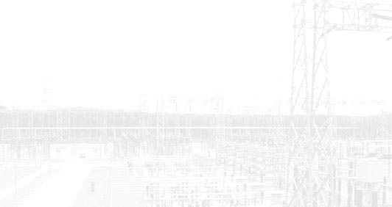


เนื้อหา
วงจรไฟฟ้า 3 เฟสสมดุล (Balance 3 Phase Power Circuit)
โหลดแบบ Y และ (Y- Connected Load, - Connected Load)
การแปลงจากการต่อแบบ เป็น Y ( - Y transformation)
การวิเคราะห์วงจร 3 เฟส ในรูปวงจร 1 เฟส (Per Phase Analysis)
กำลังไฟฟ้าของระบบ 3 เฟส

Slide 3
ระบบไฟฟ้า 3 เฟส (3 Phase Power System)
ระบบผลิต, ระบบส่ง และ ระบบจำหน่าย → ระบบไฟฟ้า 3 เฟส
เกิดจากเครื่องกำเนิดไฟฟ้าผลิตแรงดันไซน์ (Sinusoidal Voltage) 3 สัญญาณ ที่มีขนาดเท่ากัน และ มีมุมเฟสต่างกัน 120º (Balance Source)

Slide 4
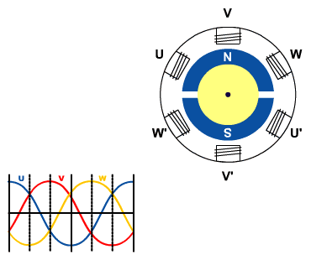

การผลิตระบบไฟฟ้า 3 เฟส
3 phase Power Generation
Synchronous Machine
แรงดัน 3 เฟส - ขนาดเท่ากัน (E_{p})
- มุมเฟสต่างกัน 120º

Slide 5
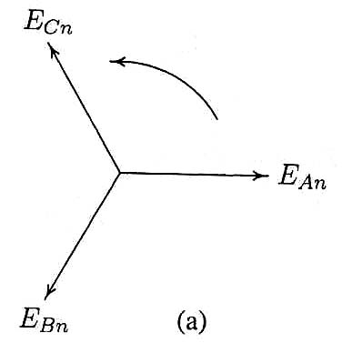
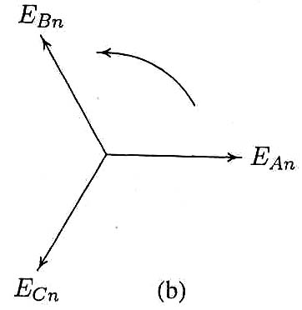
การเรียงลำดับเฟส
Positive phase Sequence
Negative phase Sequence

Slide 6
ประโยชน์ของระบบไฟฟ้า 3 เฟส
ส่งจ่ายกำลังไฟฟ้าไปที่โหลดได้คงที่กว่า ระบบไฟฟ้า 1 เฟส
ใช้สายไฟฟ้าน้อยกว่า ระบบ 1 เฟส กรณีที่จ่ายกำลังไฟฟ้าเท่ากัน
สายไฟมีขนาดเล็ก เมื่อจ่ายที่ระดับแรงดันสูง (loss น้อย)
เมื่อใช้จ่ายโหลดมอเตอร์ขนาดใหญ่ ไฟ 3 เฟส จะทำให้มีทอร์คคงที่ กว่า ใช้ไฟ 1 เฟสจ่าย (การสตาร์ท และ เดินเครื่อง ดีกว่าด้วย)

Slide 7
รูปแบบของระบบไฟฟ้า 3 เฟส
เครื่องกำเนิดไฟฟ้า ต่อแบบ Y
เครื่องกำเนิดไฟฟ้าไม่นิยมต่อแบบ เนื่องจาก
- ถ้าแรงดันไม่สมดุล จะมีกระแสไหลวนในขดลวด (วงจร)
โหลดนิยมต่อแบบ Y และ
- แบบ Y ต่อเข้าที่อยู่อาศัย สำนักงาน
- แบบ ต่อเข้าเครื่องจักร

Slide 8
วงจรไฟฟ้า 3 เฟสสมดุล
(Balance 3 Phase Power Circuit)
แรงดันจากเครื่องกำเนิดไฟฟ้า
แรงดันที่โหลดแต่ละประเภท (Y, )
กระแสที่ไหลในระบบ
ความสัมพันธ์ของแรงดันเฟสและแรงดันระหว่างสาย
ความสัมพันธ์ของกระแสเฟสและกระแสระหว่างสาย

Slide 9
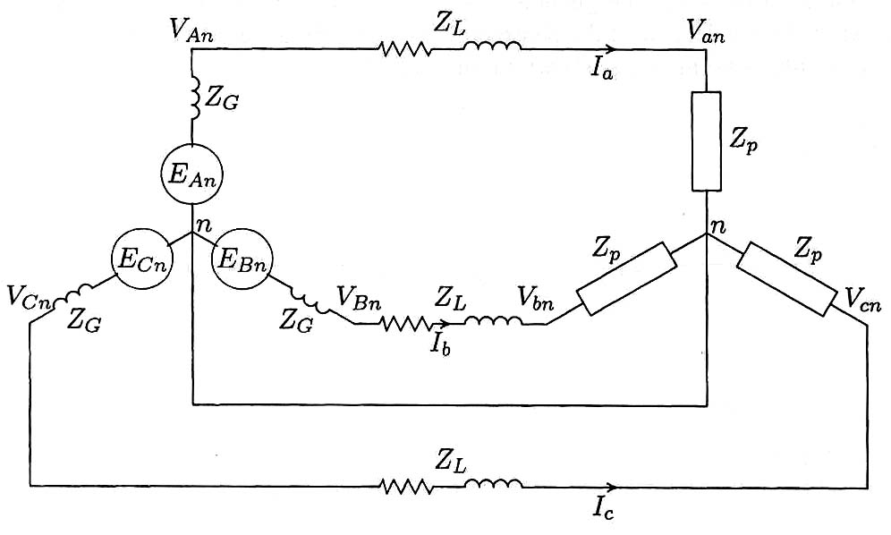
วงจรระบบไฟฟ้า 3 เฟส แบบสมดุล
สายนิวทรัล

Slide 10
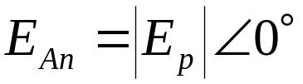
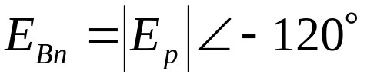
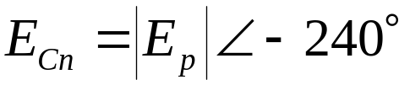
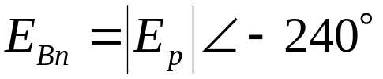
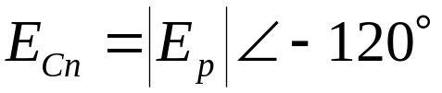
แรงดันที่กำเนิดภายในเครื่องกำเนิดไฟฟ้า (Generated Voltage)
positive
negative

Slide 11




กำหนดให้
- แรงดันที่ขั้วของเครื่องกำเนิดไฟฟ้า (Terminal Voltage)
- แรงดันเฟสที่ขั้วของโหลด (Phase Voltage at Load)
เมื่อพิจารณา เฟส A จะได้
ขั้ว Gen :
ขั้ว Load :
เฟส B, C คิดทำนองเดียวกัน

Slide 12
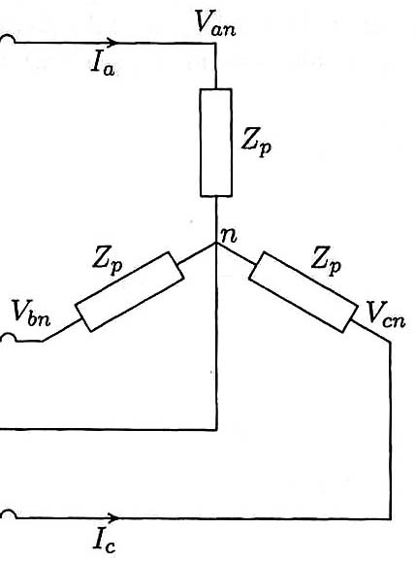
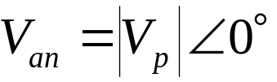
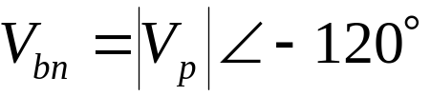
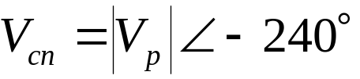

กรณีโหลดต่อแบบ Y (Y – Connected Loads)
หาความสัมพันธ์ระหว่าง แรงดันระหว่างสาย (line Voltage, line to line Voltage) กับ แรงดันเฟส (Phase Voltage, line to Neutral Voltage)
กำหนดแรงดันเฟส A ที่โหลดเป็นจุดอ้างอิง จะได้
Positive
phase
Sequence
เมื่อ
- ขนาดของแรงดันเฟส (line to Neutral Voltage)

Slide 13

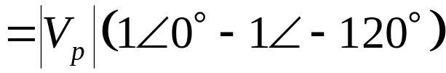
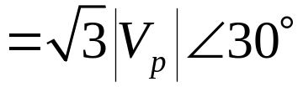

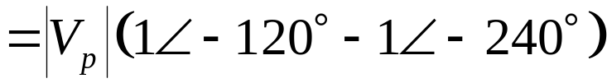
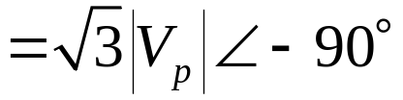
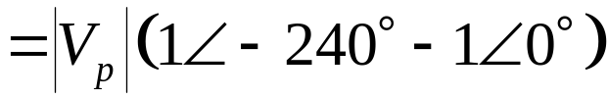
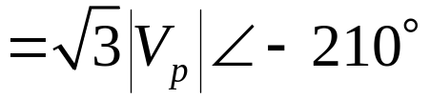

แรงดันระหว่างสายที่ขั้วโหลดในรูปของแรงดันเฟส หาได้จาก KVL (Kirchhoff’s Voltage Law)

Slide 14
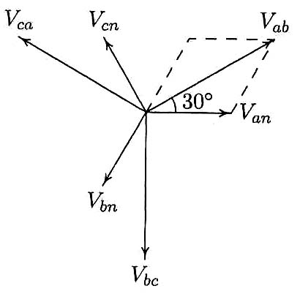
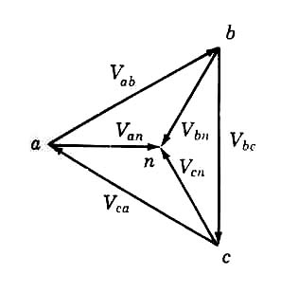
เขียนเฟสเซอร์ไดอะแกรมแสดงความสัมพันธ์ระหว่างแรงดันเฟสและแรงดันระหว่างสาย ได้เป็น

Slide 15
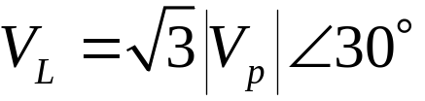

กรณีโหลดต่อแบบ Y
แรงดันระหว่างสาย (RMS) :
- แรงดันระหว่างสาย เป็น เท่าของแรงดันเฟส
กรณี positive phase sequence → แรงดันระหว่างสายมีมุม
        เฟสนำหน้าแรงดันเฟสอยู่ 30º

Slide 16
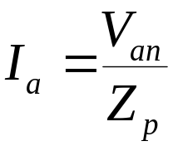
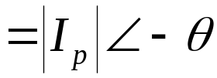

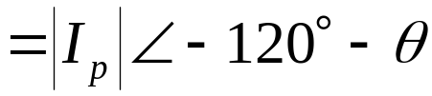
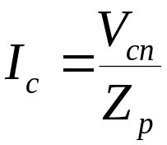
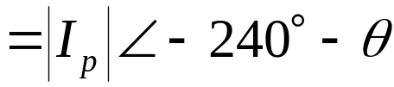

ค่ากระแสในวงจร 3 เฟส แบบ Y
ระบบสมดุล → ไม่มีกระแสไหลในสายนิวทรัล
กระแสในแต่ละเฟสมีค่าเท่ากับ
I_{b}
โดยที่
- Impedance phase angle (มุม Z_{p})

Slide 17
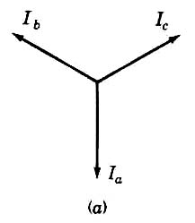
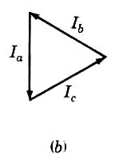
สามารถเขียนเฟสเซอร์ของกระแสแต่ละเฟสได้เป็น
กรณีระบบ 3 เฟสสมดุล จะได้
ผลรวมของกระแสในแต่ละเฟส (a,b,c) เท่ากับ ศูนย์

Slide 18
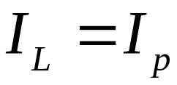
เนื่องจากการกระแสในสาย (ไหลผ่านอิมพีแดนซ์สาย, Z_{L})
ถูกนำพาโดยอิมพีแดนซ์เฟส (Z_{p}) ด้วยเหมือนกัน (ไหลผ่าน Z_{p})
I_{L}
จะได้
กระแสในสาย = กระแสเฟส

Slide 19

กรณีระบบที่ต่อไม่สมดุล (Unbalance)
- เกิดจาก ขนาดโหลดแต่ละเฟสไม่เท่ากัน
พบว่า
มีกระแสวิ่งในสายนิวทรัล (กระแส I_{n} )
ผลรวมกระแสในแต่ละเฟส ไม่เท่ากับ ศูนย์
I_{n}

Slide 20
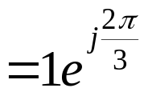


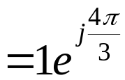






โอเปอเรเตอร์ a ( a Operator)
มาจากการที่ระบบ 3 เฟสสมดุล มีแรงดันและกระแสแต่ละเฟสทำมุมกัน 120º
สามารถให้ a แทนการหมุนของมุม 120º ในทิศทวนเข็ม (CCW)

Slide 21

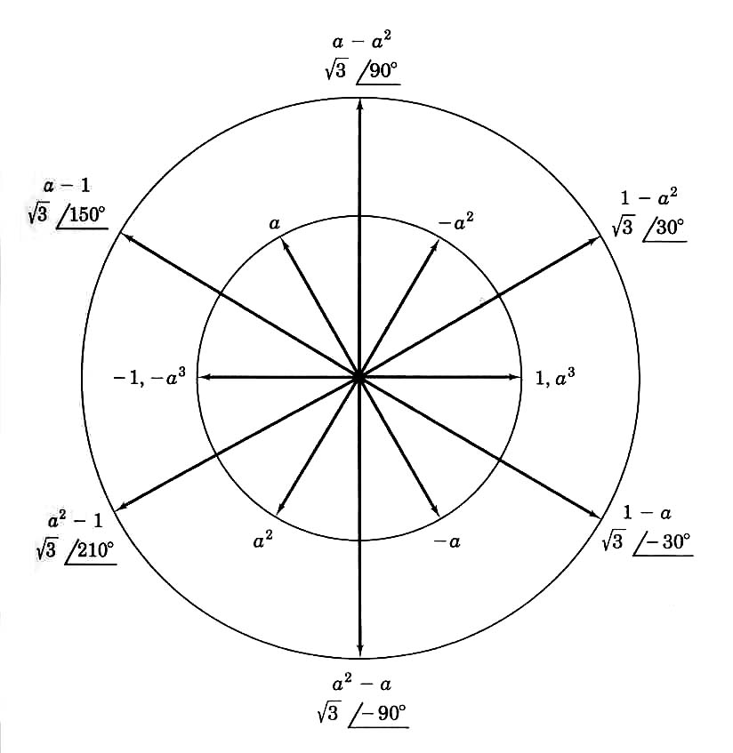
จะได้
เขียนเฟสเซอร์ของผลคูณและฟังชันของ a ได้

Slide 22

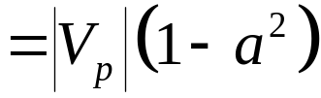

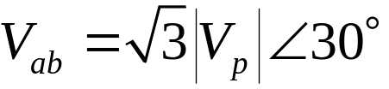
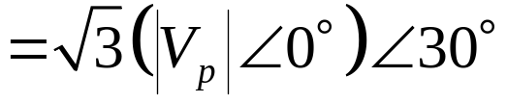

กรณีโหลดต่อแบบ Y
จาก แรงดันระหว่างสาย a และ b
จากแผนภาพพบว่า →

Slide 23
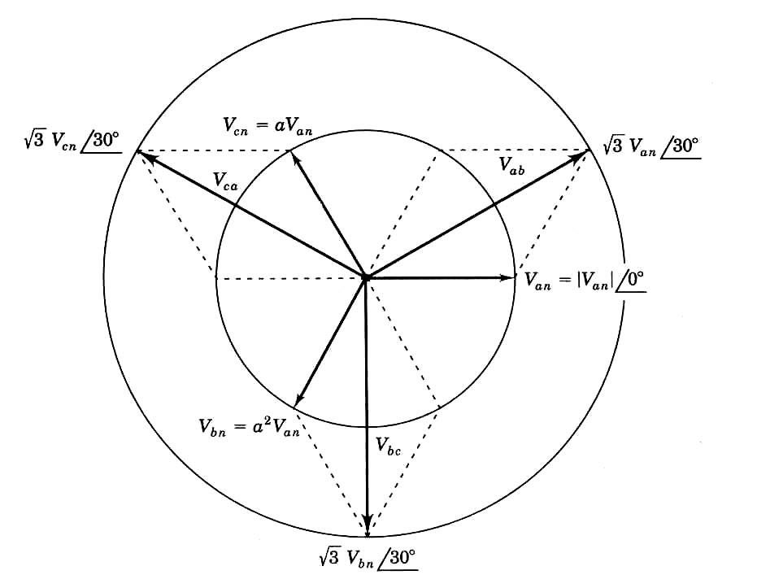
ความสัมพันธ์ระหว่างแรงดันระหว่างสายและแรงดันเฟส
กำหนดV_{an} เป็นแรงดันอ้างอิง

Slide 24




ตัวอย่างที่ 2
ระบบ 3 เฟสแบบสมดุล มีแรงดัน V_{ab} เป็น 173.2 0^{O} V
จงหา แรงดันเฟสและกระแสทั้งหมด เมื่อต่อโหลดแบบ Y โดยมี โหลด Z_{L} = 10 20^{O} และสมมติลำดับเฟสเป็น abc
วิธีทำ
จาก
จะได้

Slide 25
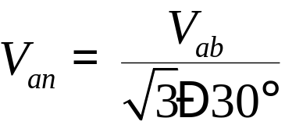






ในการต่อแบบ Y แรงดันระหว่างสาย จะมี ขนาดเป็น เท่าของแรงดันเฟส และ มีมุมเฟสนำหน้าอยู่ 30^{O}
ทำนองเดียวกัน จะได้แรงดันเฟส เป็น
V
V
V

Slide 26
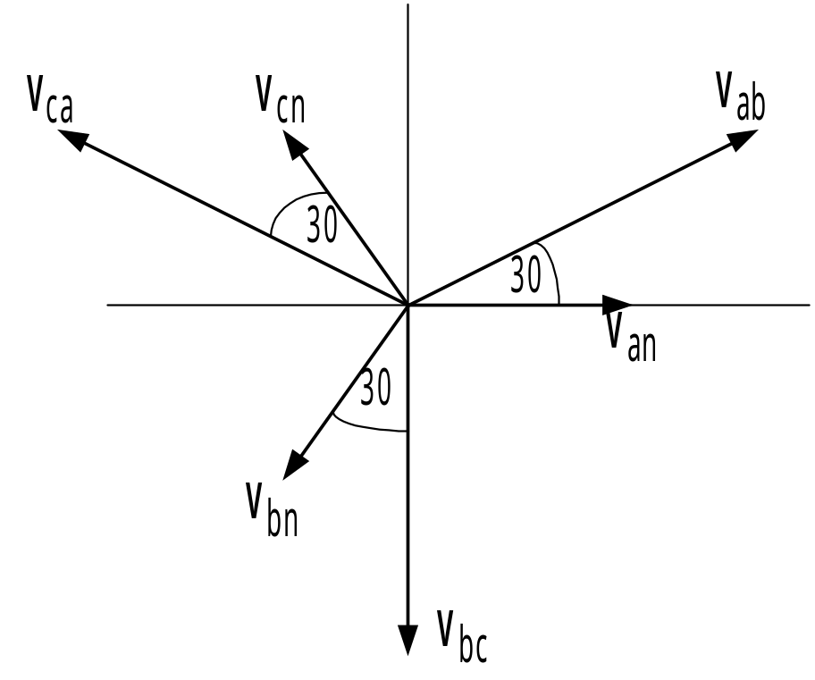
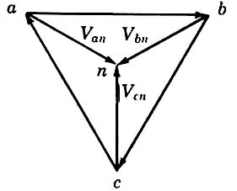
สามารถเขียนเฟสเซอร์ไดอะแกรม แสดงความสัมพันธ์ระหว่างแรงดันระหว่างสาย กับ แรงดันเฟส ได้เป็น

Slide 27
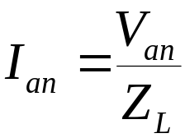
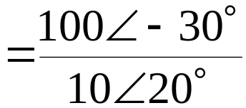
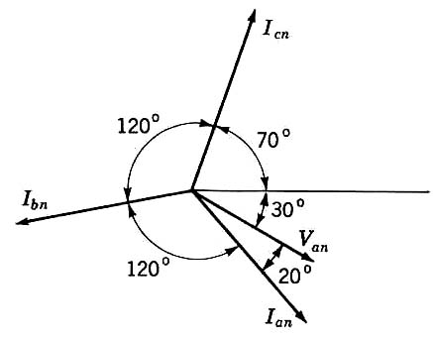



เนื่องจากโหลดเป็นการต่อแบบ Y →
กระแสในสาย เท่ากับ กระแสเฟส
จะได้
ทำนองเดียวกัน จะได้กระแสเฟสในระบบ เป็น
A.
A.
A.

Slide 28

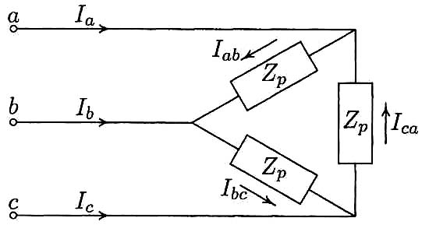
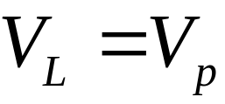
กรณีโหลดต่อแบบ ( – Connected Loads)
จากวงจร พบว่า แรงดันระหว่างสาย = แรงดันเฟส

Slide 29
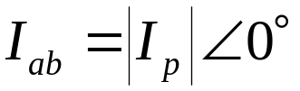
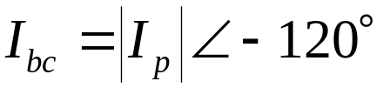
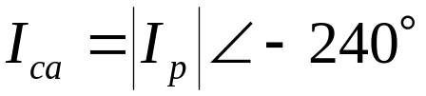

เลือกกระแสเฟส I_{ab} เป็นกระแสอ้างอิง จะได้
Positive
phase
Sequence
เมื่อ
- ขนาดของกระแสเฟส (magnitude of phase current)

Slide 30

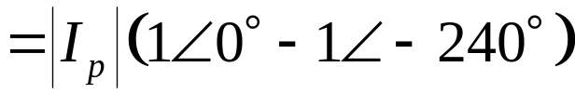







a
สามารถหาความสัมพันธ์ระหว่างกระแสเฟส และ กระแสในสาย โดยใช้ Kirchhoff’s current Law
b
c
Node a :
Node b :
Node c :

Slide 31

ความสัมพันธ์ระหว่างกระแสเฟส และ กระแสในสาย ในกรณีโหลดต่อแบบ สามารถแทนด้วยเฟสเซอร์ไดอะแกรมดังนี้

Slide 32

กรณีโหลดต่อแบบ
กระแสในสาย (RMS) :
- กระแสในสาย เป็น เท่าของกระแสเฟส
กรณี positive phase sequence → กระแสในสายมีมุม
        เฟสตามหลังกระแสเฟสอยู่ 30º

Slide 33

ความสัมพันธ์ระหว่างกระแสในสายและกระแสเฟส
กำหนด I_{ab} เป็นแรงดันอ้างอิง

Slide 34

การแปลงจากการต่อแบบ เป็น Y ( - Y transformation)
โหลดแบบ มีลักษณะเป็นลูป (Loop)ไม่สะดวกในการวิเคราะห์ด้วยวงจรไฟฟ้า

Slide 35





พิจารณาที่ต่อโหลดสมดุลแบบ จะได้
จากความสัมพันธ์ระหว่างแรงดันระหว่างสายและแรงดันเฟส ของการต่อโหลดแบบ Y พบว่า

Slide 36







จาก
จะได้
หรือ
จากวงจรการต่อโหลดแบบ Y พบว่า
จะได้ความสัมพันธ์ เป็น

Slide 37


Slide 38

การวิเคราะห์ต่อเฟส (Per Phase Analysis)
เป็นการวิเคราะห์วงจร 3 เฟส ในรูปของวงจร 1 เฟส
ใช้ได้เฉพาะวงจร 3 เฟสสมดุลเท่านั้น ( ไม่มีกระแสไหลในสายนิวทรัลเมื่อต่อโหลดแบบ Y, I_{n} = I_{a} + I_{b} + I_{c} = 0 )
ถ้าโหลดต่อแบบ ต้องแปลงให้เป็นโหลดแบบ Y
ไม่มีการเหนี่ยวนำทางแม่เหล็กระหว่างเฟส (non – coupling)

Slide 39

ระบบ 3 เฟสสมดุล ปริมาณทางไฟฟ้าต่างๆ ในแต่ละเฟสจะมีขนาดเท่ากัน ต่างกันแค่มุมเฟส เท่านั้น
สามารถเลือกเฟสใดเฟสหนึ่ง มาใช้เป็นเฟสอ้างอิงในการวิเคราะห์แบบต่อเฟสได้
วงจรสมมูล 1 เฟส เมื่อใช้เฟส A อ้างอิง (Per Phase Equivalent Circuit)

Slide 40
3 phase
1 phase

Slide 41
สิ่งสำคัญในการวิเคราะห์ต่อเฟส
ค่าพิกัดกำลังไฟฟ้า (Rated Power) จะต้องเปลี่ยนจากกำลังไฟฟ้า 3 เฟส ให้เป็นกำลังไฟฟ้า 1 เฟส
2. ค่าพิกัดแรงดัน (Rated Voltage) จะบอกมาเป็นค่าแรงดันระหว่างสาย (line to line voltage) ในการวิเคราะห์ต่อเฟสจะต้องแปลงให้เป็นแรงดันเฟสก่อน

Slide 42


ตัวอย่างที่ 3
ระบบเป็นวงจร 3 เฟส ต่อโหลดแบบ Y ซึ่งมีค่าอิมพีแดนซ์
- มีแรงดันคร่อมโหลดเป็น 4.4 kV (line-line)
- โหลดแต่ละเฟส มีอิมพีแดนซ์ เป็น
- มีอิมพีแดนซ์จากสถานีไฟฟ้าถึงโหลดเป็น
จงคำนวณหาแรงดันระหว่างสาย (line to line voltage) ที่สถานีไฟฟ้า
สายส่ง
สถานี
โหลด

Slide 43






พิจารณาที่โหลด (กำหนดเป็นตำแหน่งอ้างอิง)
- แรงดันเฟสที่โหลด มีค่าเป็น
- กระแสเฟสที่โหลด มีค่าเป็น

Slide 44






จาก KCL จะได้แรงดันเฟสที่สถานีไฟฟ้าเป็น
V
แรงดันระหว่างสาย (line-line) ที่สถานีไฟฟ้าเป็น
kV
kV

Slide 45

จะได้รูปวงจรสมมูล 1 เฟสของระบบ เป็น
Per Phase Circuit

Slide 46
กำลังไฟฟ้าในระบบ 3 เฟสสมดุล (Balance 3 phase power)
วิเคราะห์กำลังไฟฟ้าในระบบ 3 เฟสสมดุล (โหลด Y, ) โดยอาศัยแรงดันชั่วขณะ และ กระแสชั่วขณะ
ส่วนใหญ่จะกำหนดให้ ขั้วของโหลด (Load Terminal) เป็นตำแหน่งอ้างอิง (Reference)

Slide 47







แรงดันเฟสชั่วขณะ
(Instantaneous Voltages)
กระแสเฟสชั่วขณะ
(Instantaneous Current)
เมื่อ
- ขนาด rms ของแรงดันเฟส และ กระแสเฟส

Slide 48


ค่ากำลังไฟฟ้าชั่วขณะ (Instantaneous Power) ของทั้งระบบ หาได้จากผลรวมของกำลังไฟฟ้าชั่วขณะจากแต่ละเฟส
จะได้
แทนค่าแรงดันชั่วขณะและกระแสชั่วขณะ

Slide 49




จากการใช้คุณสมบัติทางตรีโกณมิติ
เขียนสมการ ได้เป็น

Slide 50

- สัญญาณมีความถี่เป็น 2 เท่าเมื่อเทียบกับแหล่งจ่าย
พบว่า
- เมื่อหาค่าเฉลี่ย พจน์ฟังก์ชัน cos และ sin ที่มีความถี่เป็น 2 เท่าจะหายไป

Slide 51



กำลังไฟฟ้าจริง (Real Power)
- มุมระหว่างแรงดันเฟสกับกระแสเฟส (impedance angle)
เมื่อ
กำลังไฟฟ้ารีแอคทีฟ (Reactive Power)
- มุมระหว่างแรงดันเฟสกับกระแสเฟส (impedance angle)
เมื่อ

Slide 52


เขียนกำลังไฟฟ้าเชิงซ้อนของระบบ 3 เฟส ได้เป็น
** กำลังไฟฟ้าของระบบ 3 เฟส จะเป็น 3 เท่าเมื่อเทียบกับกำลังไฟฟ้าของระบบ 1 เฟส**

Slide 53






สามารถเขียนค่ากำลังไฟฟ้า 3 เฟส ในรูปของ V_{L} และ I_{L} ได้จาก
โหลด Y
และ
โหลด
และ
แทนค่าในสมการ
และ
จะได้
- มุมระหว่างแรงดันเฟสกับกระแสเฟส (impedance angle)
เมื่อ

Slide 54

สรุป
กำลังไฟฟ้าจริงและกำลังไฟฟ้ารีแอคทีฟ ของระบบไฟฟ้า 3 เฟส จะมีค่าเท่ากันไม่ว่าจะต่อโหลดแบบ Y และ
เขียนกำลังไฟฟ้าเชิงซ้อนของระบบ 3 เฟส ได้เป็น

Slide 55

ตัวอย่างที่ 4
ระบบไฟฟ้า 3 เฟสระบบหนึ่งมีลักษณะดังรูป

Slide 56
กำหนดให้ แรงดันเฟส a (V_{a}) เป็นจุดอ้างอิงในระบบ จงหา
1) กระแส, กำลังไฟฟ้าจริง และ กำลังไฟฟ้ารีแอคทีฟจากแหล่งจ่าย
2) แรงดันระหว่างสายที่จุดต่อโหลด
3) กระแสต่อเฟสในโหลดแต่ตัว (Y, )
4) กำลังไฟฟ้าปรากฏในโหลดแต่ละตัว

Slide 57


ระบบ 3 เฟสมีความสมดุล → วิเคราะห์แบบ 1 เฟสได้ (Per Phase)
แปลงโหลดแบบ ให้เป็นโหลดแบบ Y
Load

Slide 58





กำหนด Z₂ เป็นอิมพีแดนซ์ต่อเฟส ของโหลดแบบ จะได้

Slide 59




แรงดันเฟส (เฟส a) มีค่าเท่ากับ
(อ้างอิง)
สามารถเขียนเป็นวงจร 1 เฟส (เฟส a) เพื่อใช้วิเคราะห์ได้เป็น

Slide 60





Slide 61










อิมพีแดนซ์รวมทั้งระบบ
กระแสเฟส a (เฟสอ้างอิง) ที่ไหลในระบบ เท่ากับ
กำลังไฟฟ้าปรากฏ 3 เฟสที่มาจากแหล่งจ่าย เท่ากับ

Slide 62






หาแรงดันเฟสที่จุดต่อโหลด
สมการลูป (KVL)

Slide 63




จากแรงดันเฟสที่ได้ นำมาหาค่าแรงดันระหว่างสายที่จุดต่อโหลด
จาก
V.

Slide 64








หากระแสต่อเฟสที่ไหลในโหลด Y และโหลดสมมูล Y ที่ได้จากการแปลงโหลด

Slide 65



แปลงค่ากระแสเฟสในโหลดสมมูลแบบ Y เป็นกระแสเฟสในโหลด
จาก
จะได้

Slide 66




กำลังไฟฟ้าปรากฏ 3 เฟส ในโหลดแต่ละตัวในระบบ

Slide 67





กำลังไฟฟ้า 3 เฟสที่ดูดกลืนในสายส่ง
กำลังไฟฟ้า 3 เฟสทั้งหมดในระบบ (= กำลังไฟฟ้าจากแหล่งจ่าย)

Slide 68
ตัวอย่างที่ 5
ระบบไฟฟ้า 3 เฟสระบบหนึ่ง มีค่าอิมพีแดนซ์สายส่ง (ต่อเฟส) เท่ากับ 0.4 + 2.7 Ohm ระบบได้มีการจ่ายโหลด 3 เฟสแบบสมดุลที่ต่อขนานกัน 2 ชุด โดยที่
โหลด 1
รับกำลังไฟฟ้า 560.1 kVA ที่ P.F. 0.707 (lagging)
โหลด 2
รับกำลังไฟฟ้า 132 kW ที่ Unity Power Factor
มี แรงดันระหว่างสายที่ตำแหน่งโหลด (Load End) เท่ากับ 3,810.5 V

Slide 69
จงคำนวณหา
1) ขนาด ของแรงดันระหว่างสายที่ตำแหน่งแหล่งจ่าย (Source)
2) กำลังไฟฟ้าปรากฏที่สูญเสียในสายส่ง (line loss)
3) กำลังไฟฟ้าปรากฏที่ตำแหน่งโหลด
4) กำลังไฟฟ้าที่ต้องจ่ายเข้าไปในระบบทั้งหมด

Slide 70




สามารถเขียนระบบไฟฟ้า 3 เฟส ในรูปวงจร 1 เฟส ได้เป็น
แรงดันเฟสที่ตำแหน่งโหลด มีค่าเท่ากับ

Slide 71











กำลังไฟฟ้าปรากฏ 3 เฟส ที่ตำแหน่งโหลด
Load 1
Load 2
จะได้
kVA

Slide 72





กระแสเฟสที่ไหลในสายส่ง ( I ) หาจาก
A.

Slide 73


แรงดันเฟสที่ตำแหน่งแหล่งจ่าย (Sending End)
V

Slide 74








ขนาดแรงดันระหว่างสายที่ตำแหน่งแหล่งจ่าย
กำลังไฟฟ้าสูญเสียในสายส่ง (line loss)

Slide 75





กำลังไฟฟ้าปรากฏ 3 เฟส ที่ตำแหน่งแหล่งจ่าย
วิธีที่ 1
วิธีที่ 2

Slide 76
End of Section

